Slide 1
une introduction à saint-pierre-et-miquelon
Français 1202

Slide 2
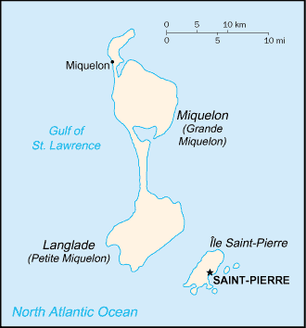
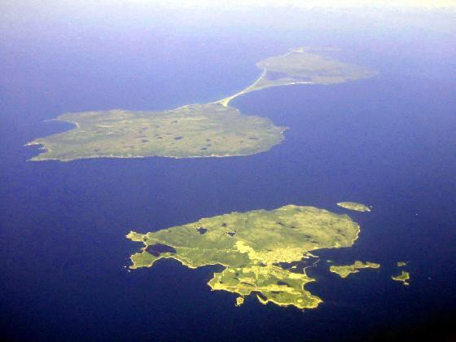
Géographie
Les îles se trouvent au large de la péninsule Burin de Terre-Neuve.
Saint Pierre a une population d’environ 5 600 habitants et Miquelon environ 625.
Il n’y a aucune population permanente à Langlade.

Slide 3
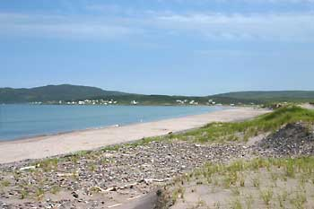
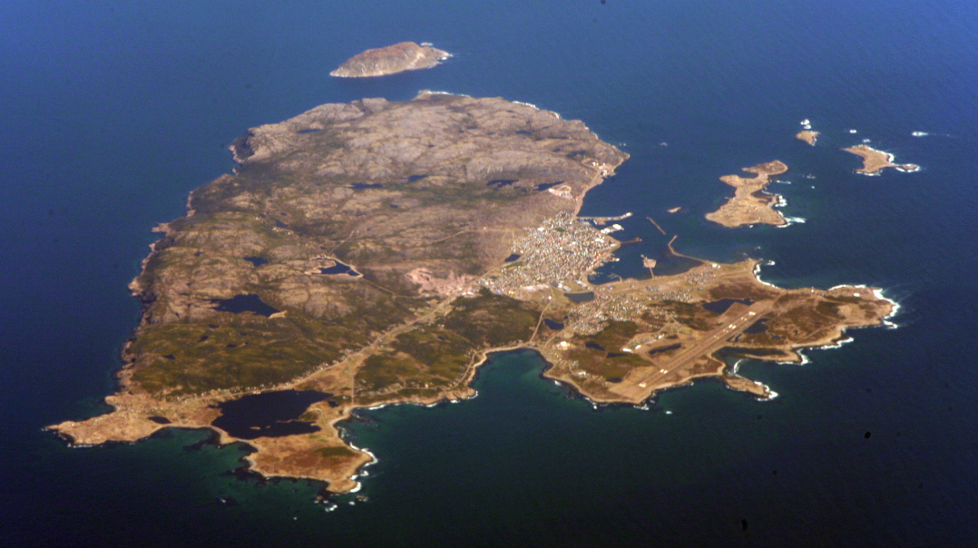
Géographie
Cette petite (242km²) « collectivité d’outre-mer » est une possession de la France, mais est quand même diverse quant à sa géographie.
Par exemple, l’île de Saint-Pierre est très rocailleux, tandis que Langlade est liée à Miquelon par une mince isthme de sable.

Slide 4
Climat
L’archipel (SPM) a un climat subarctique, sous l’influence du Courant de Labrador et les masses d’air continentales et maritimes.
Aussi, à cause du retard saisonnier, le mois de septembre est plus doux en moyenne que juin.
Données climatiques pour Saint-Pierre
Mois | JAN | FÉV | MARS | AVR | MAI | JUIN | JUIL | AOÛT | SEP | OCT | NOV | DÉC | ANNÉE
Maximum moyenne | 0 | -1 | 1 | 4 | 8 | 13 | 17 | 19 | 16 | 11 | 7 | 3 | 8,1
Minimum moyenne | -5 | -6 | -4 | 0 | 3 | 7 | 12 | 14 | 11 | 7 | 2 | -2 | 3,2
Précip moyenne | 110 | 93 | 103 | 104 | 102 | 104 | 95 | 94 | 132 | 137 | 126 | 112 | 1312
Jours avec neige par mois | 23,3 | 20,1 | 16,1 | 8,6 | 1,4 | 0,1 | 0,0 | 0,0 | 0,0 | 1,0 | 4,4 | 3,2 | 100,7
Heures de soleil par mois | 49,6 | 70,2 | 115,5 | 131,9 | 165,8 | 172,6 | 164,8 | 173,5 | 156,1 | 119,0 | 63,0 | 45,4 | 1427,3
Source: Météo France^{[37]}

Slide 5
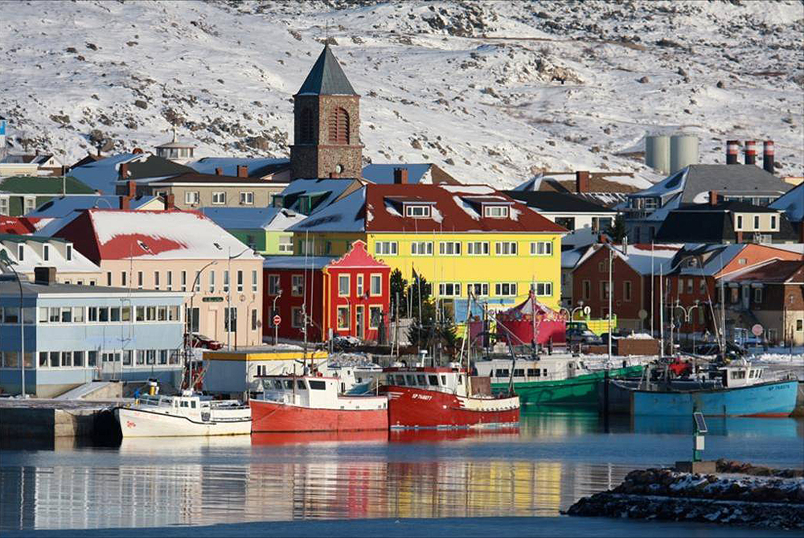
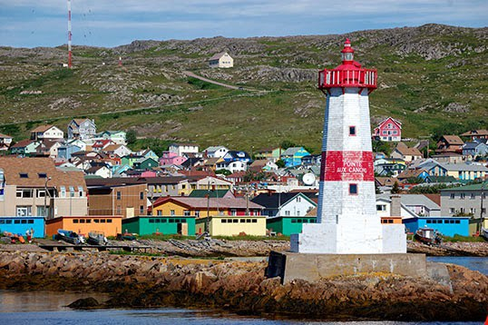
Climat
Les étés sont doux, mais jamais chauds, et les hivers sont frais, mais jamais froids.
Les systèmes dépressionnaires apportent d’importantes chutes de neige entre novembre et avril.

Slide 6
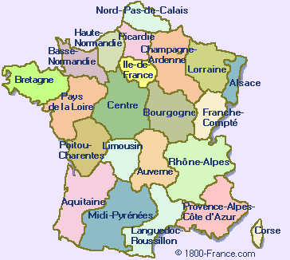
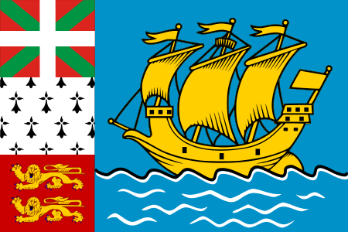
Histoire
Un regard sur le drapeau non-officiel de l’île, créé en 1982, trace les grandes lignes de l’histoire de l’archipel.
Le bateau est la Grande Hermine, qui a apporté Jacques Cartier aux îles en juin 1536.
Le long de la hampe (à gauche), sont reproduits de haut en bas les drapeaux des trois principales régions d’origine des habitants de l’archipel : Pays basque, Bretagne et Normandie.

Slide 7
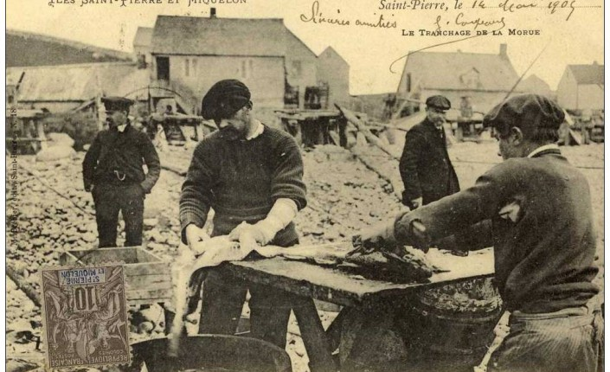
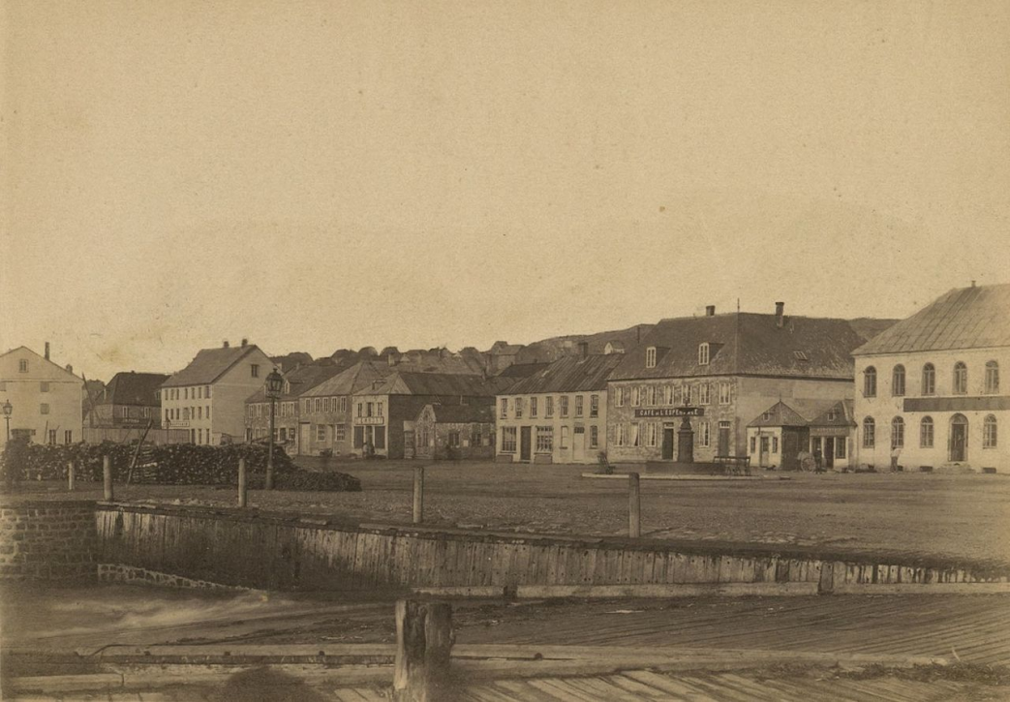
Histoire
Les îles sont passées entre les mains des Anglais et des Français plusieurs fois (1713, 1763, 1778, 1796, 1802, 1804).
Les premiers colons français permanents à y s’installer sont venus en 1816.
Ils faisaient de la pêche à la morue, mais aux années 1910, la valeur de cette ressource a diminué et plus de 400 hommes ont été conscrits à l’armée française, dont 100 sont morts.

Slide 8
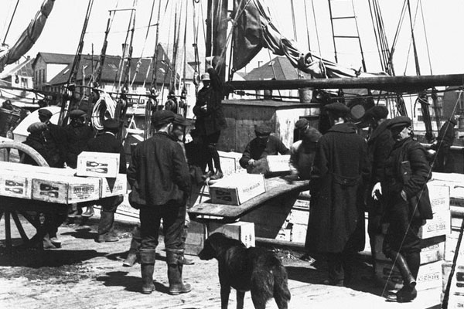
Histoire
Les îles ont profité aux années 1920 et 1930 grâce à la contrebande de l’alcool pendant que le Canada et les États-Unis ont introduit la prohibition.
En 1931, on estime que SPM a passé plus de 6,8 millions de litres de whisky au Canada pour la vente aux États-Unis !
Mais avec la fin de la prohibition en 1933 et la Grande dépression, l’archipel a connu la misère encore une fois.

Slide 9
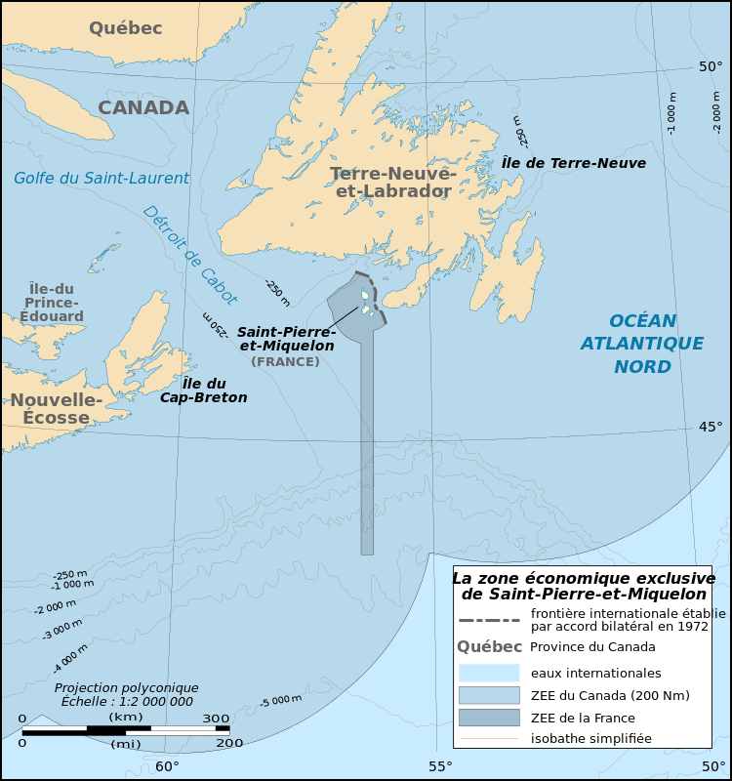
Histoire
Aux années 1980, un débat s’est éclaté entre la France et le Canada à propos de la vraie frontière maritime entre les pays.
C’était particulièrement important à cause du déclin des stocks de la morue et les découvertes de pétrole dans la région.
En 1992, un comité d’arbitration a donné à la France une zone économique exclusive de 12.348km², mais c’était seulement 25 % de ce que la France cherchait.

Slide 10
Histoire
De nos jours, l’archipel est une collectivité d’outre-mer de la France.
Cela veut dire que les habitants utilisent l’Euro (€) comme devise et sont des citoyens de la France, et donc, de l’Union européenne aussi.
Mais à cause d’un statut spécial, des citoyens de l’UE n’ont pas le droit de s’installer à SPM.
SPM est la seule territoire qui reste de l’ancienne colonie de la Nouvelle-France.

Slide 11
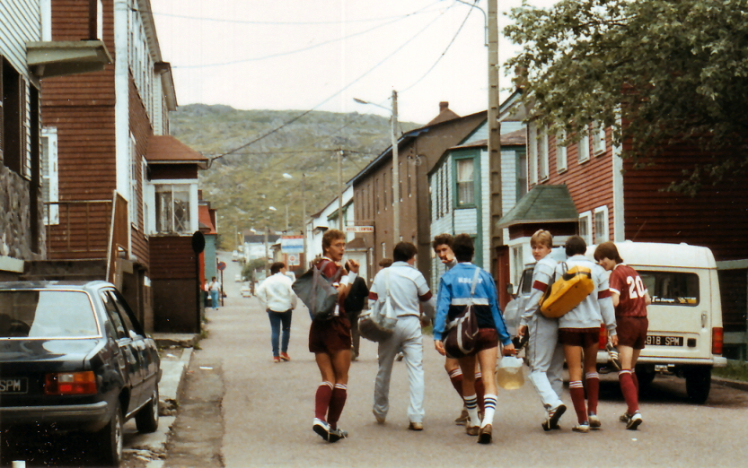
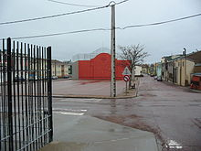
Culture
Bien de sports sont représentés à SPM, mais curieusement pour les anglophones, les habitants jouent à la pelote basque et à la pétanque.
Footballeurs saint-pierrais.
Fronton de pelote basque Zazpiak Bat à Saint-Pierre

Slide 12
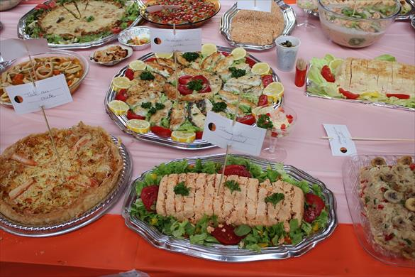
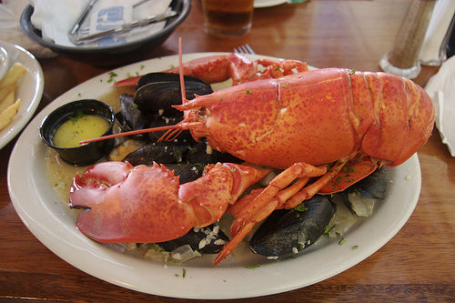
Culture
Comme dans toutes les régions de France, la gastronomie tient une place importante à SPM.
La cuisine locale est essentiellement basée sur les produits de la mer, dont les plus appréciés sont la morue, le flétan et le homard.

Slide 13
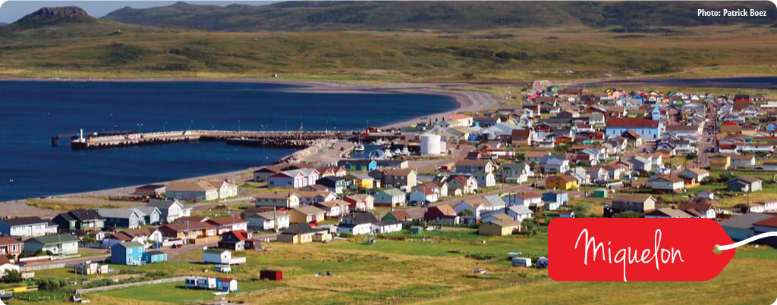
Culture
L’architecture de l’île est similaire à celle de Terre-Neuve.
Les maisons sont souvent construites en bois.
Elles sont assez souvent peintes dans des couleurs vives, afin que les pêcheurs puissent repérer la leur une fois la nuit tombée.

